Slide 1
OPERACIONES CON NÚMEROS ENTEROS

Slide 2

REFLEXIÓN: El Señor cuida, alienta, provee, nos da descanso

Slide 3
SUMA Y RESTA DE NÚMEROS ENTEROS
Profe Alex suma y resta de números enteros
Método 1
https://youtu.be/tNxHToZ-LbE
Método 2
https://youtu.be/qDsDM0oq-hw

Slide 4
Multiplicación y división de números enteros
https://youtu.be/RxX-JhmxLG4
https://youtu.be/g25yIlEEwrs

Slide 5
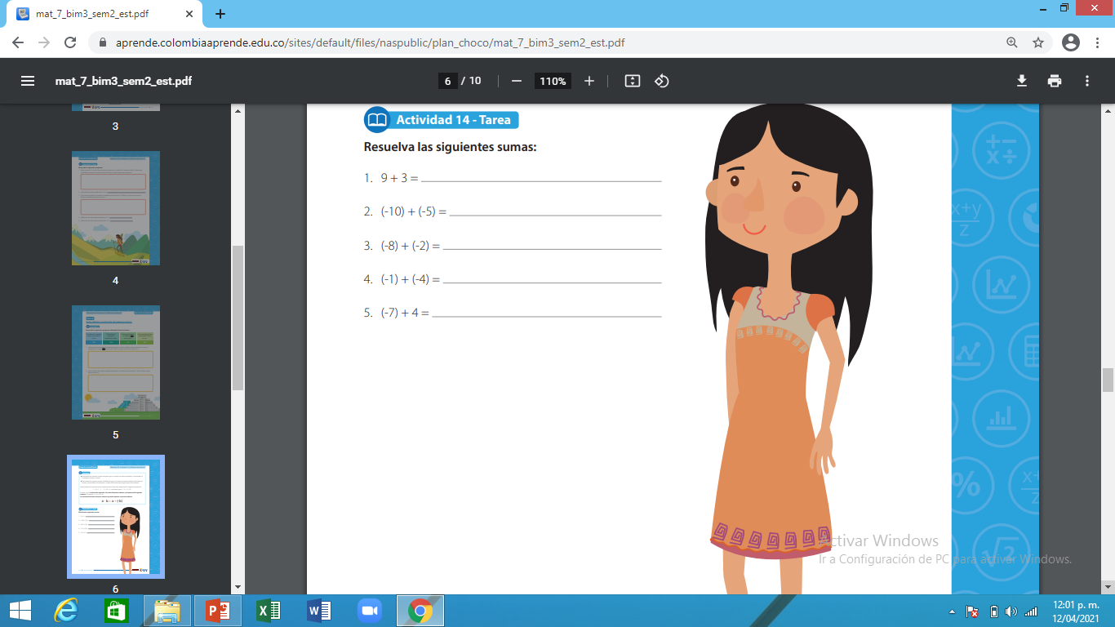
TALLER DE SUMAS Y RESTAS CON NÚMEROS ENTEROS

Slide 6
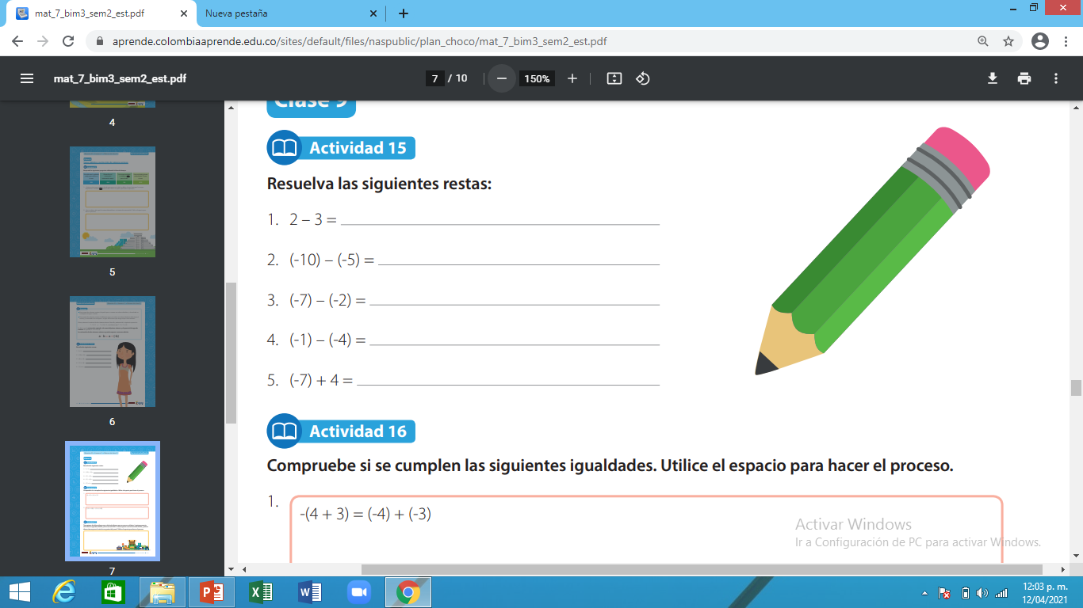

Slide 7
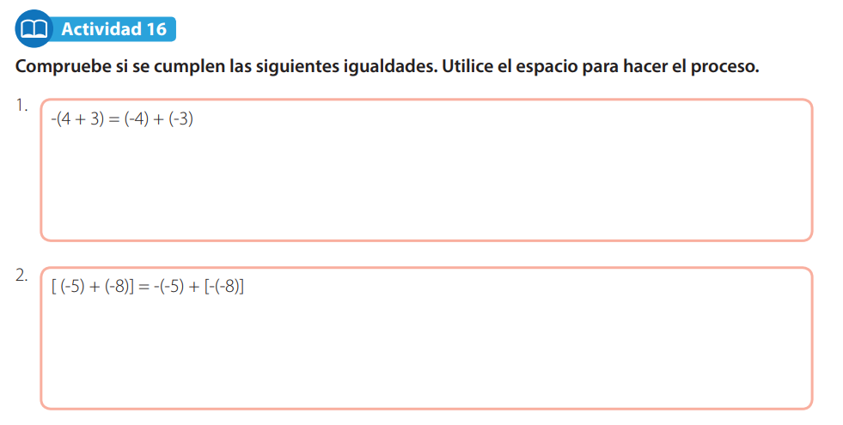

Slide 8
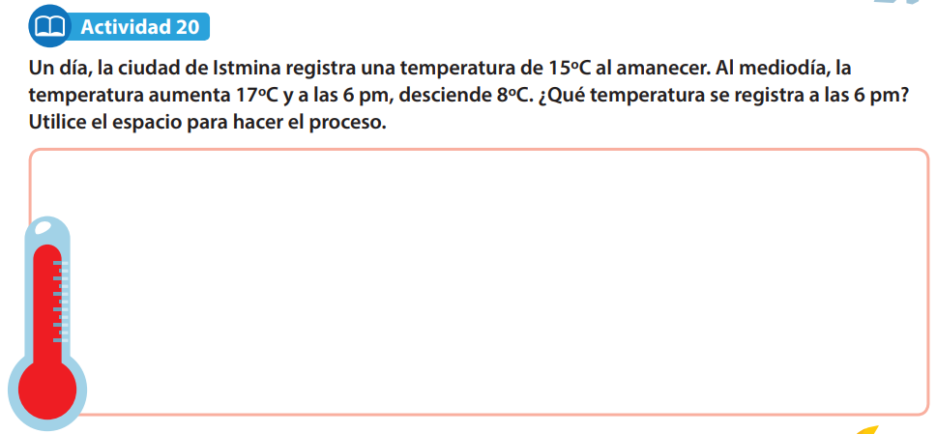

Slide 9
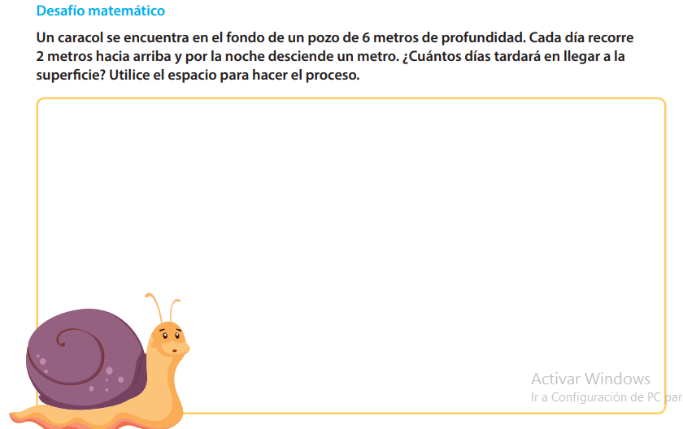

Slide 10
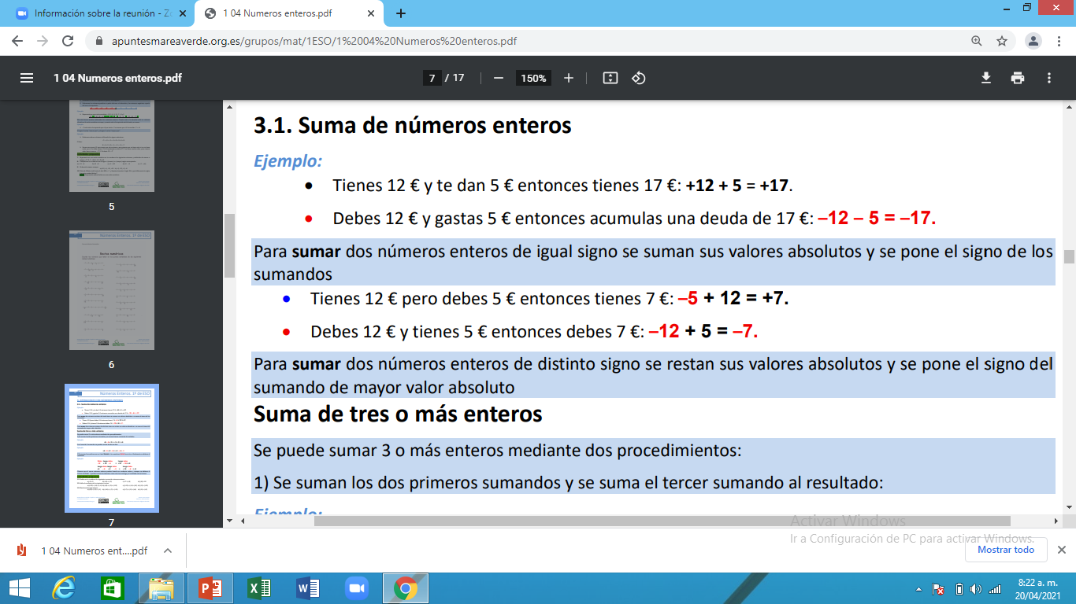
SUMA DE NÚMEROS ENTEROS

Slide 11
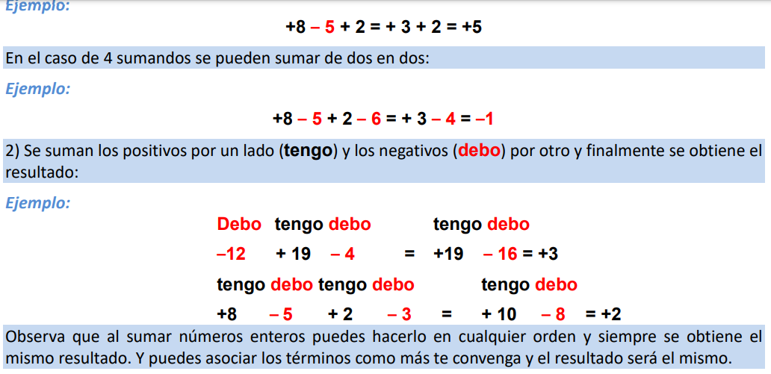

Slide 12
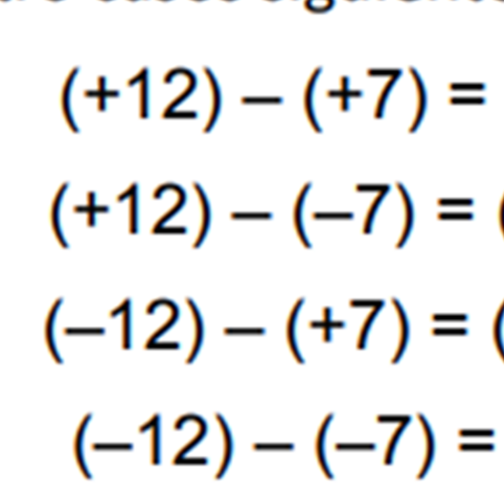
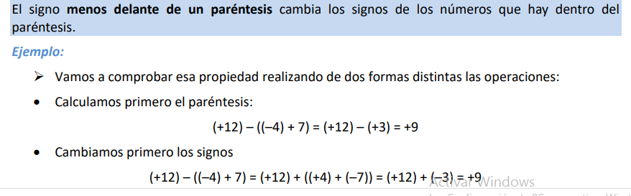
RESTA DE NÚMEROS ENTEROS

Slide 13
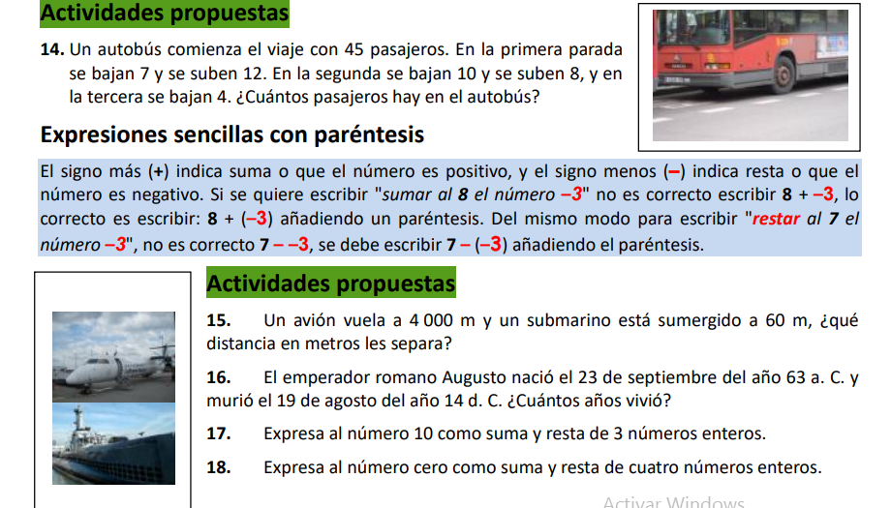
OPERACIONES CON NÚMEROS ENTEROS

Slide 14
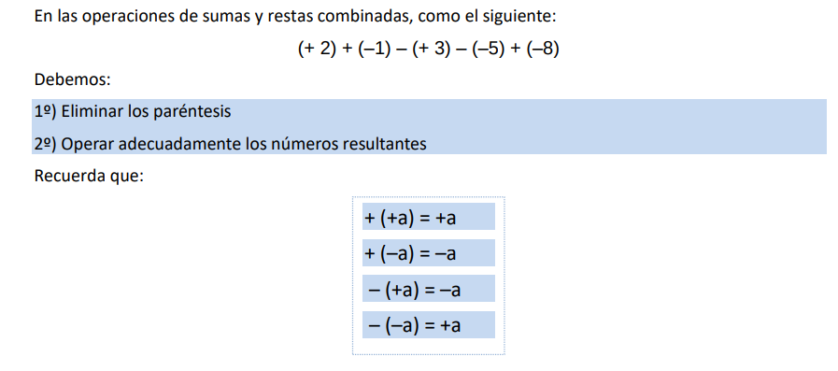
OPERACIONES COMBINADAS DE SUMAS Y RESTAS

Slide 15
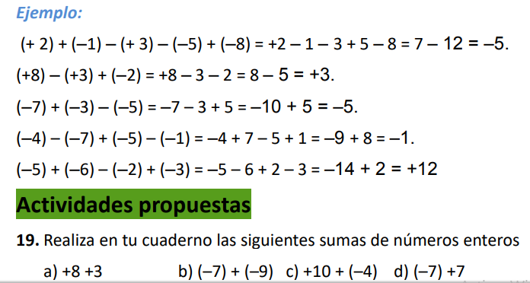

Slide 16
